Slide 1

Confidential
Top Secret
Secret
Unclassified
대 외 비
극 비
비 밀
일 반
AVR – HW3
임베디드스쿨1기
Lv1과정
2020. 09. 24
박성환

Slide 2
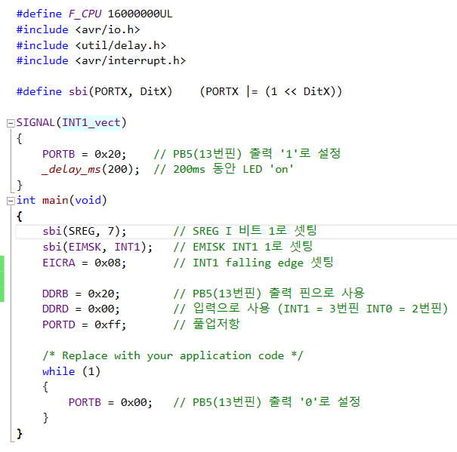
1. Review-AVR Ext Interrupt
00/00

Slide 3
1. Review- ELF, HEX, BIN, JTAG 간단요약
보통 컴파일 -> Axf(=elf) 파일 생성
Axf(=elf)파일에는 여러 디버깅info들, 변수/함수 주소 + bin 등으로 구성되어 있음(디버깅시 사용됨)
Hex, Bin은 Optional로 구성된 경우가 많고 실제 Flash memory에는 bin파일이 올라감
Hex는 Bin파일에 주소가 추가 되어있다고 간단히 생각하기(bin파일 입력 시 주소정보 필요)
ST-Link 와 TI-Link는 Breaking Point 사용하며 디버깅 가능하기 때문에 JTAG기능을 한다고 볼 수 있음
00/00

Slide 4
2. Context Switching
1. Context Switching이란
현재 진행하고 있는 Task(Process, Thread)의 상태나 레지스터 값을 저장하고 다음 진행할 Task의 상태나 레지스터값을 적용하는 과정
2. PCB(Process Control Block)
Context Switching시 PCB에는 프로세스 상태 또는 레지스터의 값등과 같은 관련 데이터들이 저장됨
프로세스 생성 시 만들어지며, 프로세스마다 고유한 PCB를 가짐(Task(Process/Thread)에 대한 정보로 대부분의 정보는 Register에 저장되며 PCB로 관리됨
00/00

Slide 5
2. Context Switching
3. PCB 저장정보
1) 프로세스 식별자(Process ID)
2) 프로세스 상태(Process State) :
생성(create), 준비(ready), 실행 (running), 대기(waiting), 완료(terminated)
3) 프로그램 계수기(Program Counter) : 이 프로세스가 다음에 실행할 명령어의 주소
4) 사용 중인 레지스터 정보
5) CPU 스케줄링 정보 : 우선 순위, 최종 실행시각, CPU 점유시간 등
6) 메모리 관리 정보(Memory limits) : 사용 가능한 메모리 공간 정보
7) 입출력 상태 정보 : 프로세스에 할당된 입출력장치 목록, 사용 파일 목록 등
8) 포인터 : 부모 프로세스에 대한 포인터, 자식 프로세스에 대한 포인터,
프로세스가 위치한 메모리 주소에 대한 포인터, 할당된 자원에 대한 포인터 정보
4. Context Switching Cost
Cache 초기화
Memory Mapping 초기화
Kernel은 항상 실행되어야 함(메모리 접근을 위해)
PCB를 저장하고 가져오는 오버헤드 시간
5. Context Switching 발생시점
Hardware를 통한 I/O 요청이나,
OS/Driver 레벨의 Timer기반 Scheduling에 의해 발생
PCB 구조
00/00

Slide 6
참고. Process
Process 정의
컴퓨터에서 연속적으로 실행되고 있는 컴퓨터 프로그램
메모리에 올라와 실행되고 있는 프로그램의 인스턴스
운영체제로부터 시스템 자원을 할당받는 작업의 단위
2. 할당받는 시스템 자원 예
CPU시간
운영되기 위해 필요한 주소공간
Code, Data, Stack, Heap의 구조로 되어 있는 독립된 메모리 영역
3. 특징
기본적으로 프로세스당 최소 1개의 스레드를 가지고 있음
각 프로세스는 별도의 주소 공간에서 실행되며, 한 프로세스는 다른 프로세스의 변수나 자료구조에 접근할 수 없음
한 프로세스가 다른 프로세스의 자원에 접근하려면 프로세스 간의 통신(IPC)을 사용해야 함
00/00

Slide 7
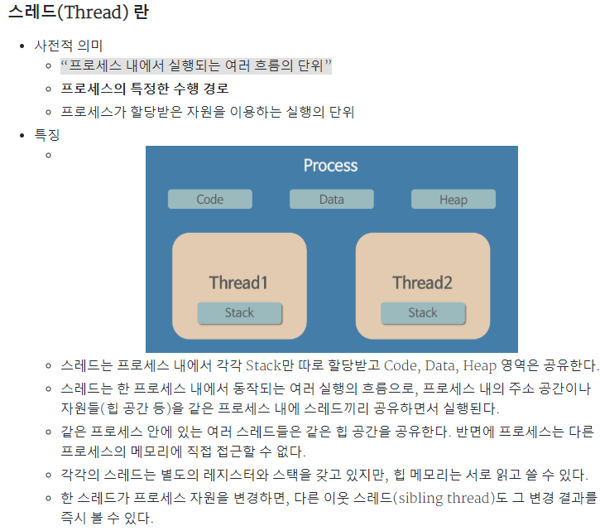
참고. Thread
00/00

Slide 8
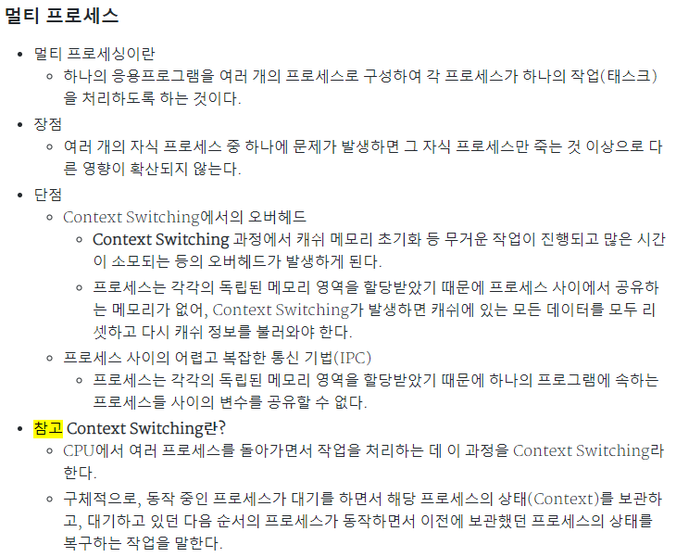
참고. 멀티 프로세스 vs 멀티 스레드
00/00

Slide 9
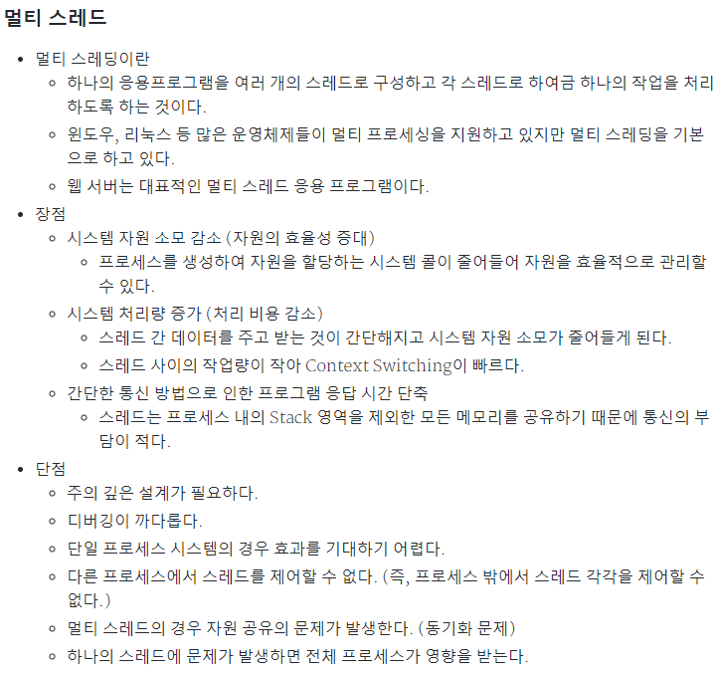
참고. 멀티 프로세스 vs 멀티 스레드
00/00

Slide 10
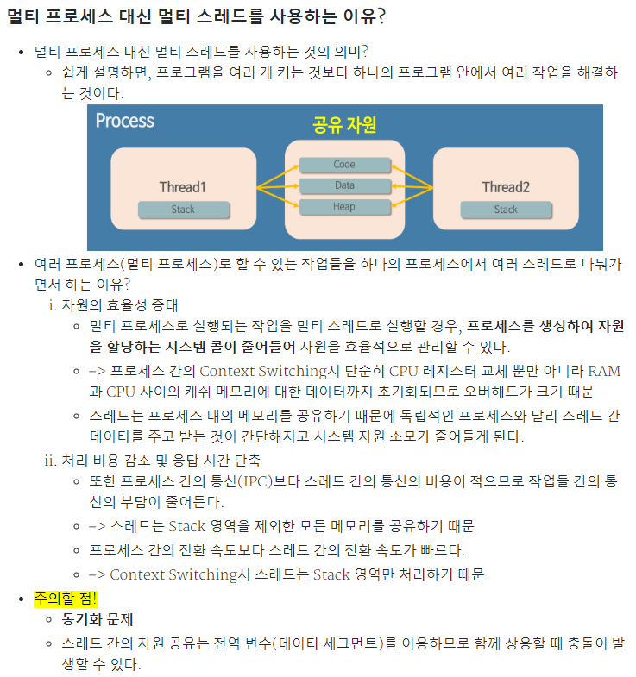
참고. 멀티 프로세스 vs 멀티 스레드
00/00

Slide 11
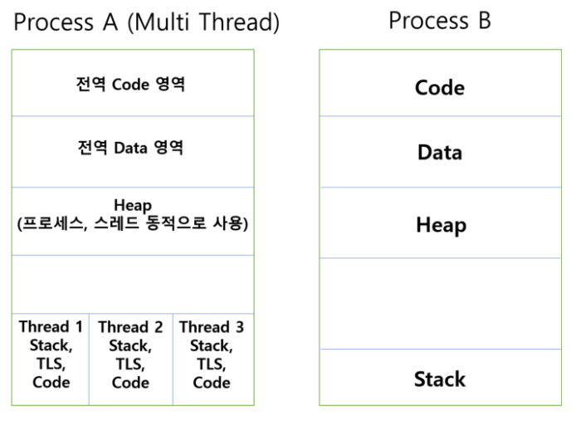
참고. 멀티 프로세스 vs 멀티 스레드
스케줄링 단위가 Thread이면 context Switching시 TCB만 바꾸면 됨
RTOS에서 말하는 Task는 어떻게 보면 Thread와 같은 개념으로 보면 되는가?
00/00

Slide 12
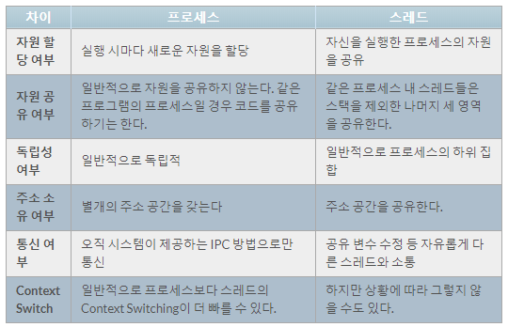
참고. 멀티 프로세스 vs 멀티 스레드
00/00

Slide 13
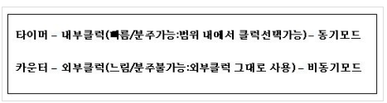
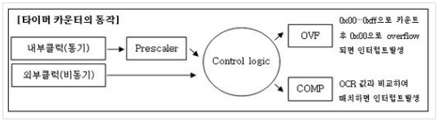
3. Timer/Counter
타이머/카운터란?
타이머: 내부 클럭을 이용하여 일정시간 간격의 펄스를 만들어 내거나 일정시간 경과 후에 인터럽트를 발생시키는 기능을 말함
카운터: 외부핀(TOSC1, TOSC2, T1, T2, T3)을 통해서 들어오는 펄스를 계수하여 Event Counter로서 동작되는 것을 말함
입력소스가 다르긴 한데 사용목적과 결과가 같은 이유로 사용되기 때문에 혼용되어 불린다.
00/00

Slide 14
Confidential
Top Secret
Secret
Unclassified
대 외 비
극 비
비 밀
일 반
감사합니다.

